Slide 1


Bloc 3 Machine Learning
Marine - Lorédane - Martin - Amaury
Notes:
Amaury

Slide 2
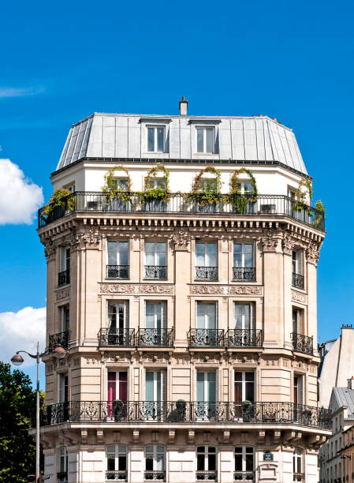
Supervised machine Learning
Notes:
Amaury (1 min)

Slide 3
Wall Mart
Approche : - Exploration et transformation des données - Approche prédictive en utilisant un algorithme simple de Machine Learning - Prévention de l’overfitting et amélioration des predictions
Problématique :
Prédire le chiffre d'affaires de la semaine en fonction des features
Notes:
Amaury

Slide 4
Wall Mart
EDA :
Remarques sur les données :
Jeu de données peu volumineux (150 lignes).
Présence d’une série temporelle.
Data Cleaning :
Transformation des données temporelles
On drop les lignes ou il manque des informations
On supprime également les outliers (3 fois l’écart type)
Notes:
Amaury

Slide 5
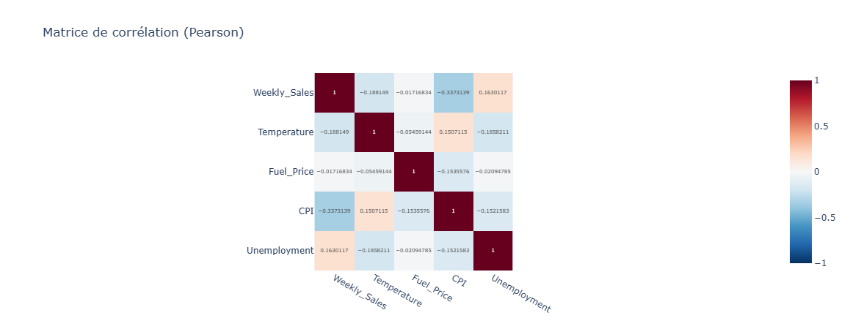
Wall Mart
EDA :
Correlation négative :
Weekly_Sales et CPI (plus inflation plus les ventes diminuent)
Weekly_Sales et Temperature (saisonnalité des produits ?)
Notes:
Amaury

Slide 6
Wall Mart – Linear Regression
Target : Weekly Sales
Résultats :
TRAIN |  | TEST
R2 | 0.974343120872023 | R2 | 0.9299979167276391
MAE | 82028.75352562284 | MAE | 112120.45415483972
RMSE | 110882.71253963215 | RMSE | 154157.35414212153
Notes:
Amaury

Slide 7
Wall Mart – LASSO et RIDGE
Features importance :
Résultats :
Features | Coef
Holiday_Flag_1.0 | 5.779893e+04
Store_6.0 | 4.462560e+04
day | 4.374621e+04
Temperature | 3.250041e+04
Fuel_Price | 3.006149e+04
CPI | 2.790357e+04
RIDGE (test) best_alpha = 0,1 |  | LASSO (test) best_alpha = 10
R2 | 0.9173209726309924 | R2 | 0.9299506643871901
MAE | 116518.66699853884 | MAE | 112113.01323773277
RMSE | 167535.34518718813 | RMSE | 154209.37450069987
Notes:
Amaury

Slide 8
Conversion Rate
Notes:
Amaury (1 min)

Slide 9
Conversion Rate
Approche : - Exploration et transformation des données - Approche prédictive en utilisant un algorithme simple de Machine Learning - Prévention de l’overfitting et amélioration des predictions
Problématique :
Prédire si un utilisateur va s’abonner ou non
Notes:
Amaury

Slide 10
Conversion Rate
EDA :
Remarques sur les données :
Taux de conversion faible
Data Cleaning :
On supprime les outliers (3 fois l’écart type)
Notes:
Amaury

Slide 11
Conversion Rate
EDA :
Remarques sur les données :
Taux de conversion faible
Data Cleaning :
On supprime les outliers (3 fois l’écart type)
Notes:
Amaury

Slide 12
Unsupervised machine Learning
Notes:
Amaury (1 min)

Slide 13
Le Problème :
🎯 Our approach
We use machine learning to estimate the fair market value of properties in Paris based on DVF transaction data (2020–2024), and compare it to current prices to flag potential investment opportunities.
🤔 The problem
Real estate investors in Paris face a major challenge:
they lack automated and reliable tools to identify properties that are undervalued relative to market trends.
Notes:
Amaury

Slide 14

Thanks!

